Slide 1
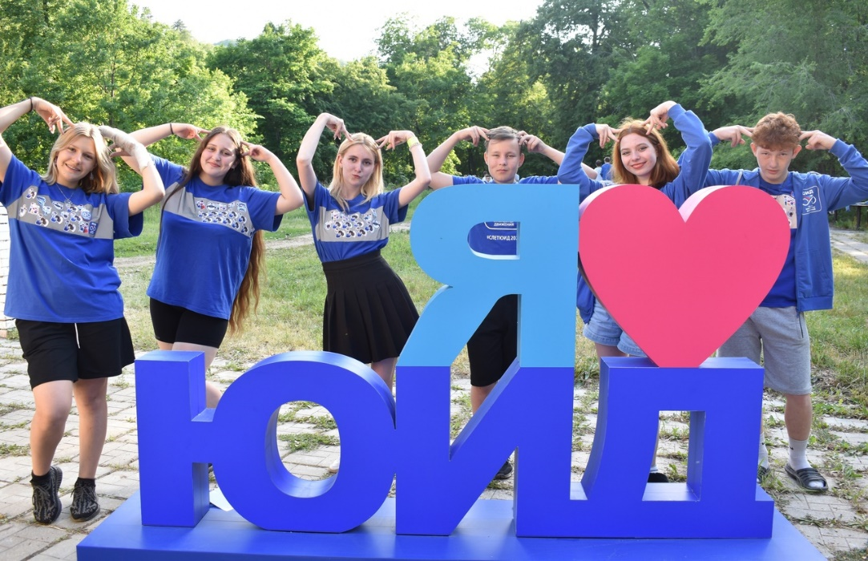
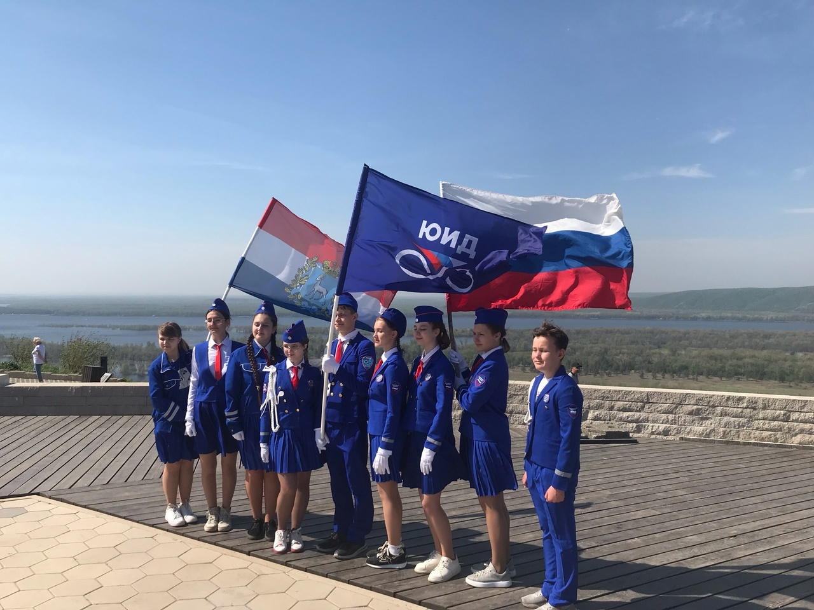
Государственное бюджетное образовательное учреждение дополнительного образования Самарской области "Самарский областной центр детско-юношеского технического творчества"
Конкурс лучших практик субъектов Российской Федерации и муниципальных образований в рамках Десятилетия детства
Тема проекта: «Создание Регионального пресс-центра ЮИД
Самарской области»
Самара, 2023

Slide 2
Актуальность проблемы
Привлечение внимания и распространение информации о различных аспектах деятельности ЮИД
Пропаганда безопасности дорожного движения и помощь сотрудникам ГИБДД в предотвращение дорожно-транспортные происшествия среди детей
Знакомство с различными профессиями в сфере СМИ, такими как журналисты, репортеры, редакторы, SMM-менеджеры и другие

Slide 3
Основные проблемы
Низкая информированность;
Отсутствие контента в социальных сетях для привлечения новых участников в движение;
Отсутствие взаимодействия между участниками движения и членами Регионального штаба.

Slide 4
Варианты решения проблемы
создание команды Регионального пресс-центра ЮИД и распределение редакционных обязанностей
мастер-классы для членов команды пресс-центра от журналистов, видеографов, радиоведущих и.т.д.
подготовка и организация студии для записи интервью, трансляций и обращений
создание сообщества в социальной сети во ВКонтакте и его активное введение

Slide 5
Цель проекта
Цель проекта: создание и развитие информационного пространства, направленного на акцентирование внимания и пропаганду профилактики безопасности дорожного движения, воспитание социально-активной личности и реализацию творческих способностей детей и подростков.

Slide 6
Создание Регионального пресс-центра ЮИД Самарской области
Оборудование студии для записи интервью и ведения трансляций
1
2
Обучение подростков специализированным навыкам работы в сфере медиа
7
3
Создание и активное продвижение сообщества во ВКонтакте «Региональный штаб ЮИД Самарской области»
Задачи
6
4
5
Создание интересных и познавательных информационных продуктов для учащихся школ, и педагогического коллектива, развитие традиции школьных репортажей и формирование корпоративных ценностей
Акцентирование соблюдения и трансляцию правильной модели поведения на дорогах пешеходов и участников дорожного движения
Привлечение сотрудников Госавтоинспекции Самарской области к пропаганде безопасности дорожного движения

Slide 7
План проекта: социальные опросы
«Знаете ли вы о движении ЮИД?»
«Интересуются ли члены отрядов ЮИД организованными конкурсами и акциями самостоятельно?»
«Знаете ли вы о членах Регионального штаба ЮИД и их деятельности вне слетов и профильных смен?»
1
2
3
Рисунок 1 – Результат первого опроса в парке Ю.А. Гагарина
Рисунок 2 – Результат второго опроса на улице Ленинградская, города Самары
Рисунок 3 – Результат третьего опроса на Набережной
города Самары

Slide 8
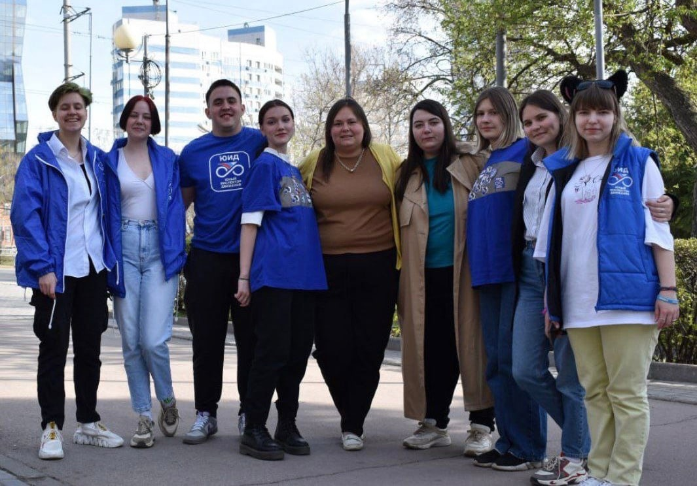
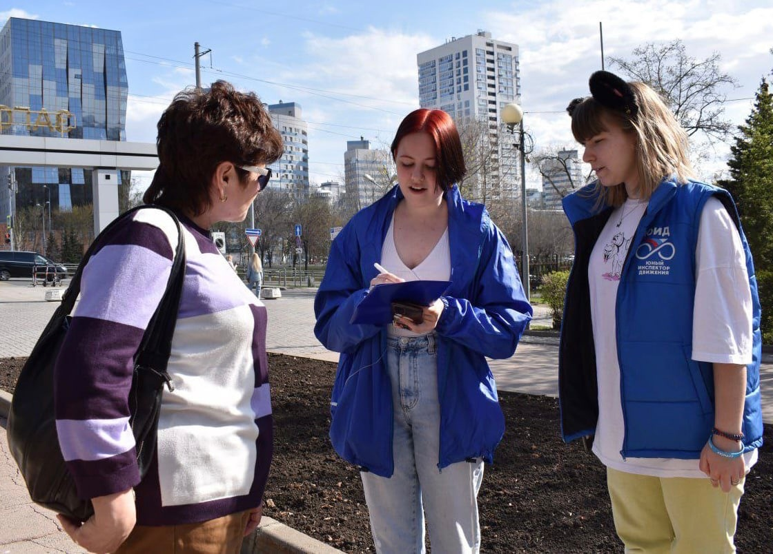
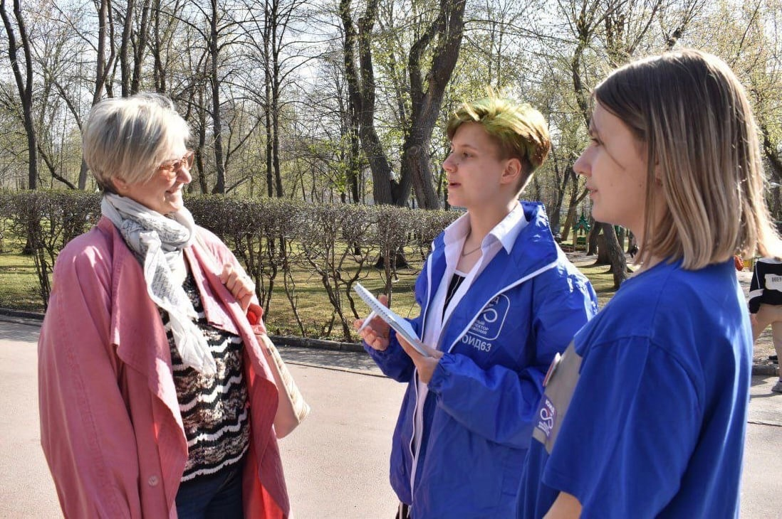
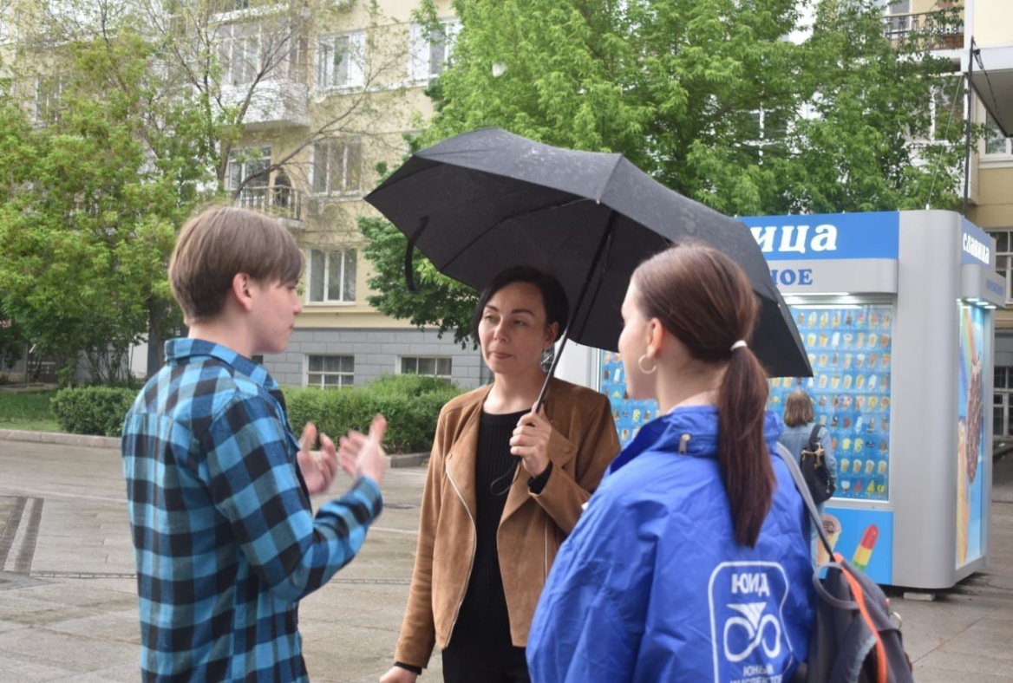
План проекта: социальные опросы

Slide 9
План проекта: 3 этапа работы
Подготовительный
(сентябрь-ноябрь 2022 года)
Распределение редакционных обязанностей
Мастер-классы для членов команды пресс-центра от журналистов, видеографов, радиоведущих и.т.д.
Подготовка материалов для выпуска постов;
Выбор социальной сети для создания группы;
Формат и оформление группы в социальной сети и другие.
3 этапа
Организационный
(ноябрь-январь 2022-2023 г.г.)
Подготовка и организация студии для записи интервью, трансляций и обращений;
Создание сообщества в социальной сети во Вконтакте, выкладка постов, конкурсов;
Создание отдельных рубрик для привлечения разновозрастной аудитории: #ШуткиЮИД, #СтихиЮИД, #опросЮИД63, #БЕЗОПАСНОСТЬ_НА_ДОРОГАХ и другие.
Основной
(январь-август 2023 года)

Slide 10
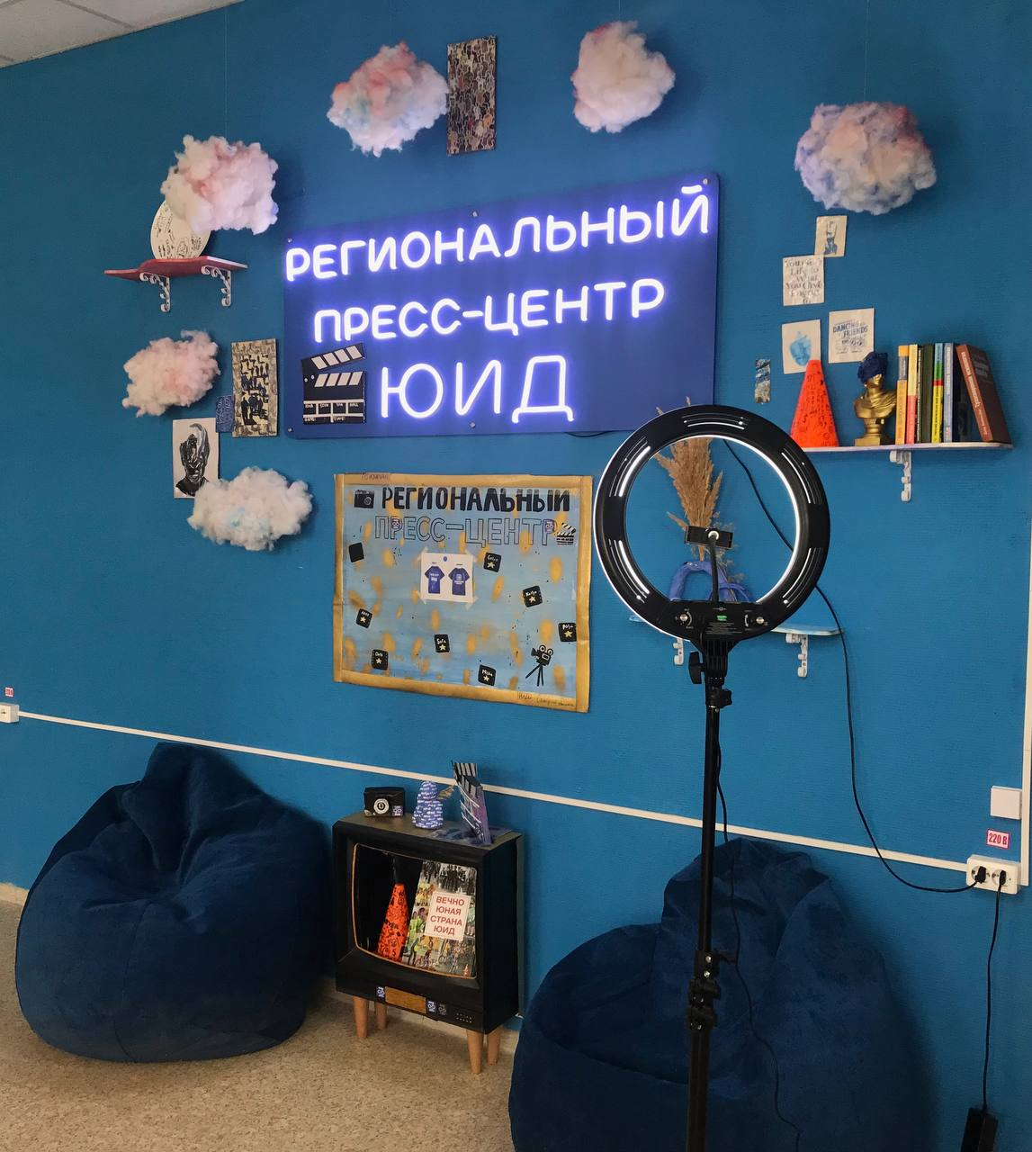
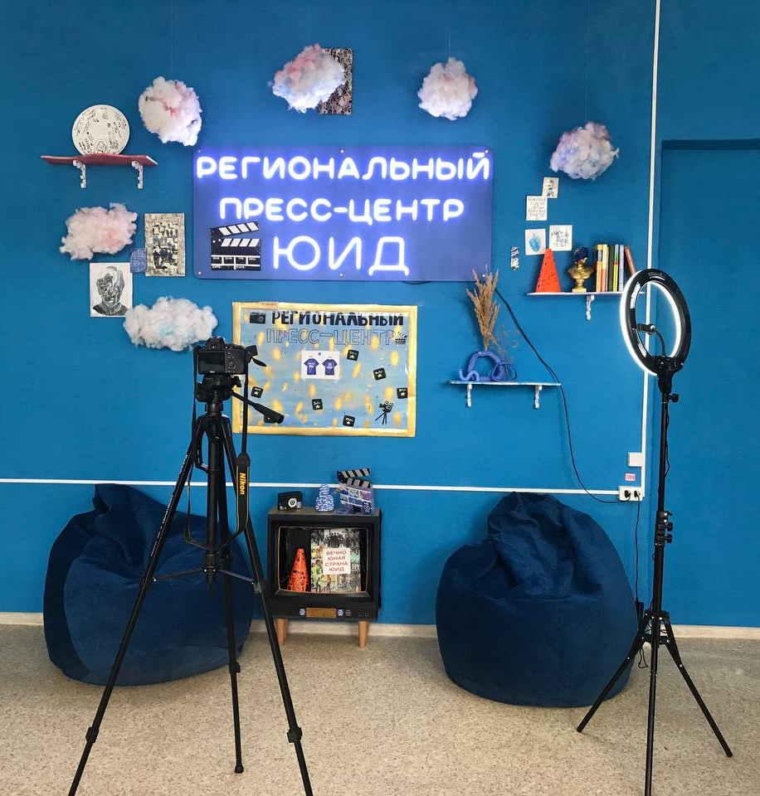
План проекта: 3 этапа работы

Slide 11
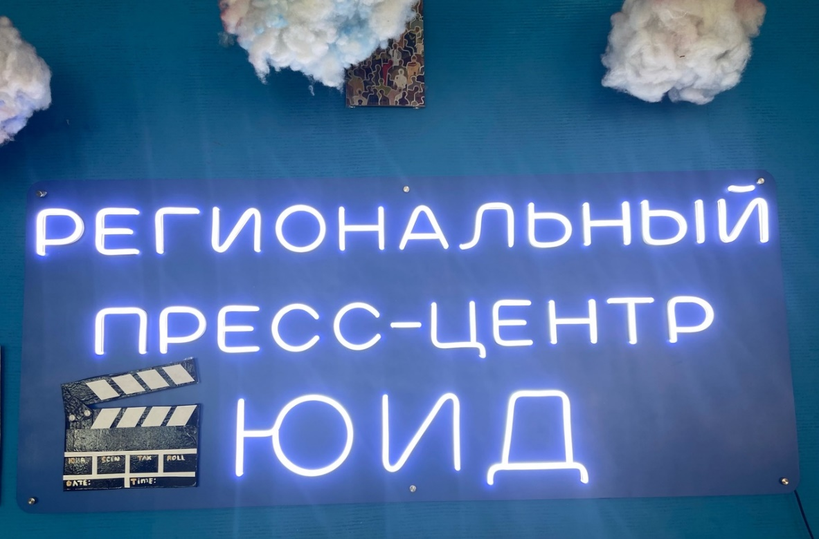
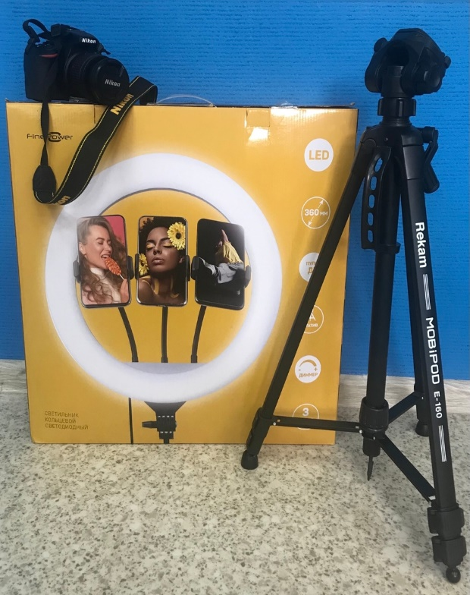
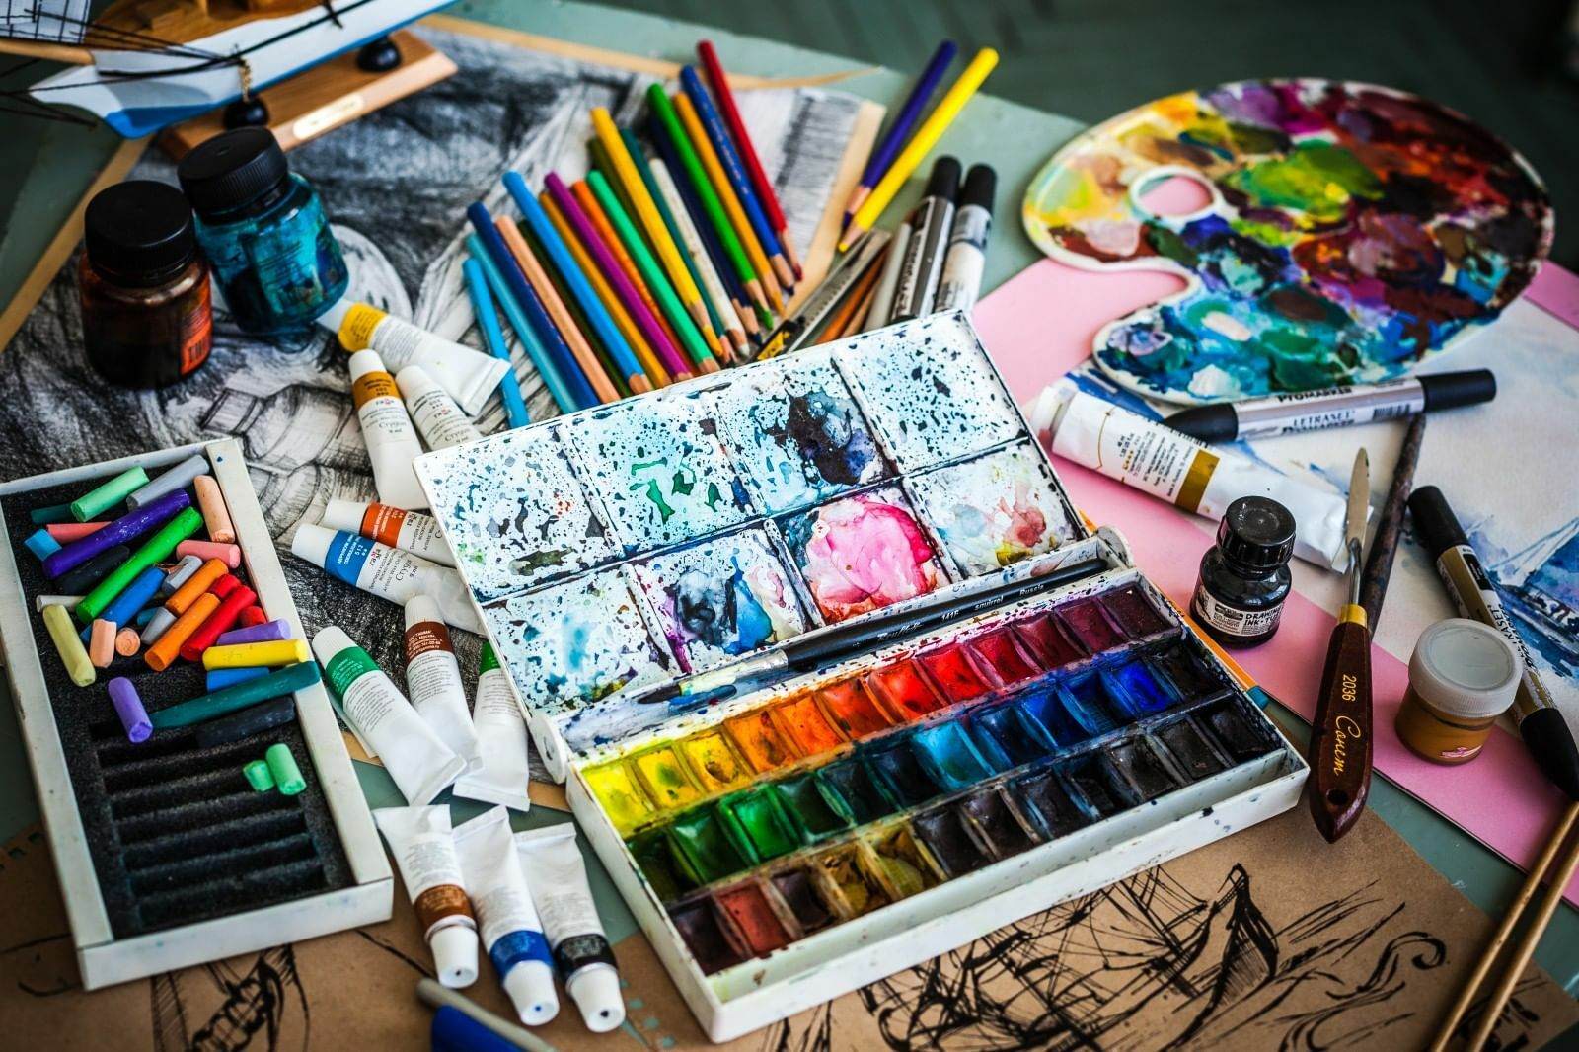
Ресурсы проекта
Оборудование для съемки и записи фото- и видео-контента
Другие ресурсы, связанные с оформлением студии (краски, бумага, синтепон, глина, клей и т.д.)
Неоновая вывеска «Региональный пресс-центр ЮИД»
Кресла-мешки размер XL
26 300 рублей
10 000 рублей
200 000 рублей
10 000 рублей

Slide 12
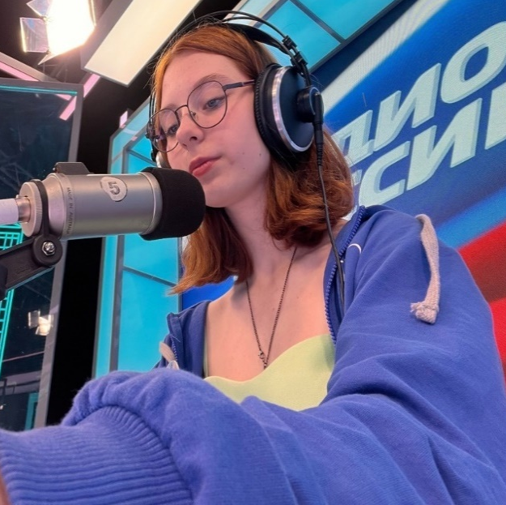
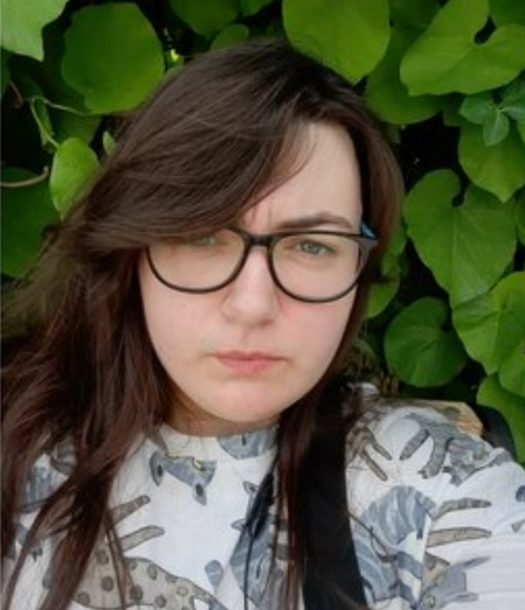
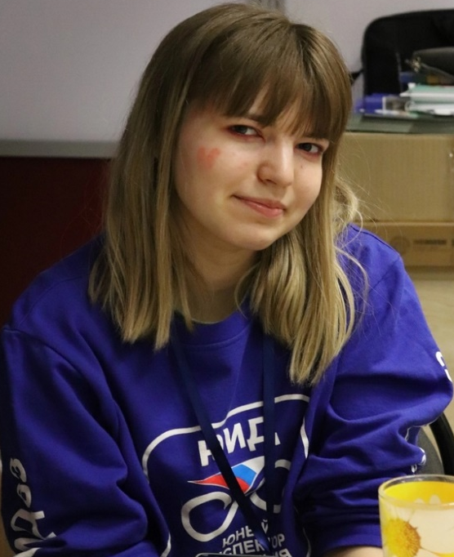
Команда
Софья Блинова
Николай Курбанов
Инициатор создания и развития Регионального пресс-центра ЮИД Самарской области
Координатор всех социальные опросы, проводимые в Самарской области
Баскакова Анастасия Алексеевна
Руководитель областного центра по профилактике ДДТТ
Михаил Карпов
Анжелика Кудашкина
Руководитель оформления и введения сообщества в социальной сети во Вконтакте
Координатор проекта «Создание Регионального пресс-центра ЮИД
Самарской области»
Дизайнер студии для записи интервью, трансляций и обращений

Slide 13
Выводы
Во-первых, мы создали Региональный пресс-центр ЮИД Самарской области, в котором сформировалась группа журналистов, репортеров, видеомонтажеров и другие.
Во-вторых, всех членов Регионального пресс-центра обучили навыкам в сфере медиа при помощи образовательных мастер-классов, выступлений спикеров, работающих в СМИ и т.д.
В-третьих, сделали акцент на соблюдение правильной модели поведения на дорогах пешеходов и участников дорожного движения.
В-четвертых, создали сообщество во ВКонтакте Региональный штаб ЮИД Самарской области, сразу начали его активно вести и рекламировать. Через месяц на нас было уже подписано 250 человек.
В-пятых, оборудовали студию для записи интервью и введения трансляций.
В-шестых, ввели активное сотрудничество с сотрудниками Госавтоинспекции Самарской области: брали интервью, приглашали принять участие в мероприятиях, организованных Региональным штабом Юных инспекторов движения Самарской области.
В-седьмых, каждый день развивали наше сообщество, при помощи интересных, содержательных информационных продуктов для учащихся и педагогического состава школ Самарской области.
Региональный
.
Пресс-центр

